Slide 1
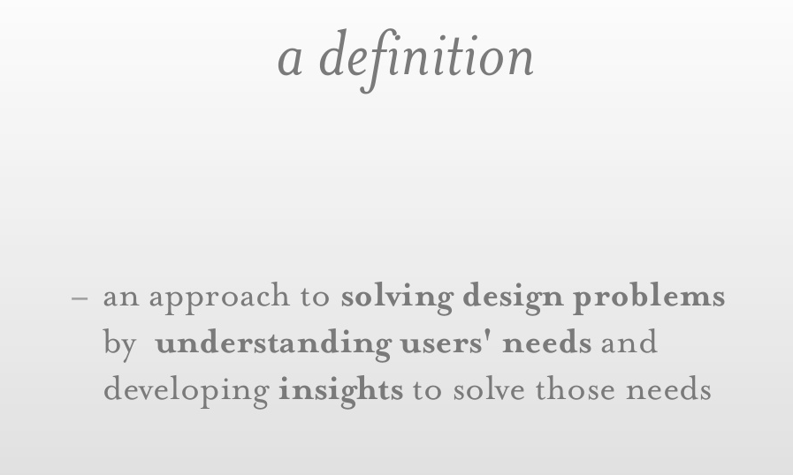
Design Thinking - Definition
Notes:
从丝绸、玉器到红木家具和旗袍，中国从古至今并不匮乏生产奢侈品的一流技术和工匠，但涉及到高级时装、皮革手袋等现代奢侈品时，中国虽然是这类奢侈品和时尚品的消费大国，但本土的世界品牌并不多见。我们是奢侈品的超级生产国，但不是这些产品的设计国。这种现象不仅仅表现在奢侈品领域，在宜家这样的大众家居品，宝洁这样的日用消费品方面也是存在同样的问题。
究其原因，除了中国的经济和政治环境，中国在设计思维培养方面与美国、法国这是有比较大的差距，今天我们就来探讨一下如何培养设计思维的话题。
些国家还

Slide 2
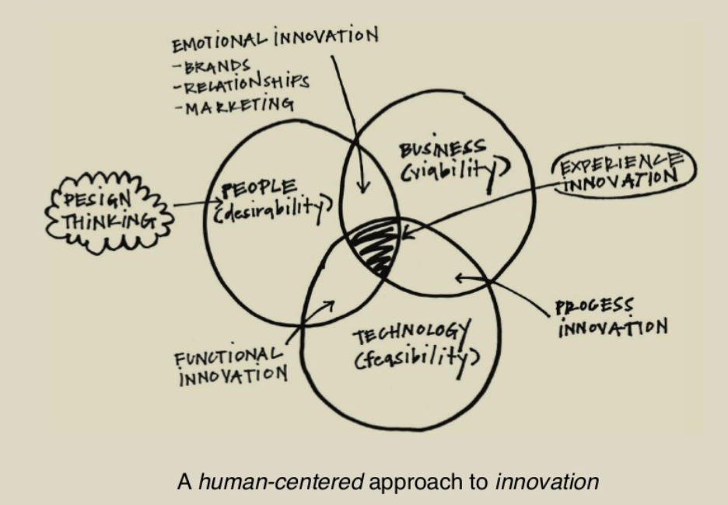
Design Thinking - Human Centred Approach
“设计思维是一种以人为中心的创新方法，它借鉴了设计师的工具包，整合了人们的需求，技术的可能性以及商业成功的要求。”
Notes:
人生迷路了，第一件要做的事就是要找到我们所处的位置，然后拿起我们人生的罗盘，看清方向，然后再重构人生，重新迈步。
人生之所以迷路，是因为搞不清重力问题和锚定问题。那么什么是重力问题，什么是锚定问题呢？
For example, 一些规则规定，规章制度，自然的环境，客观条件的限制或者力所不及的情况，还有年龄啊，时间啊，等等问题。应对重力问题的办法，是认知它，接受它，不跟它较劲，然后想办法去预防它，利用它。比如过春节大家都往家里赶，路上长时间堵车。这是重力问题。于是有人就把吃的东西拿到堵塞的路上去卖。这是利用了重力问题。再比如要上一个线下课程，路有点远，早上出发塞车的话就赶不及。这是重力问题。您可以提前一天到会场附近住下，等候课程的开始。这是预防重力问题。

Slide 3
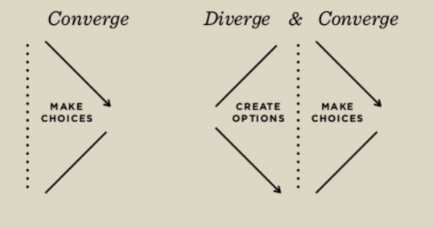
Conventional Business Practice V.S Design Thinking Approach
Empathize
Define
Ideate
Prototype
Test
Need-finding
Brainstorming
Prototyping
Testing
延迟评判, Yes, And; 鼓励疯狂想法；数量更重要；快速试错，快速迭代

Slide 4
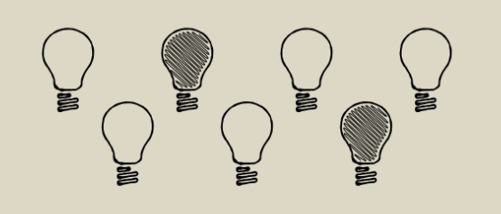
设计思维是一个迭代过程，我们通过这个过程来了解用户的痛苦，挑战假设，重新定义问题，以创建新的策略和解决方案。

Slide 5
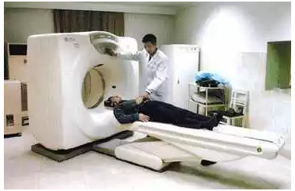
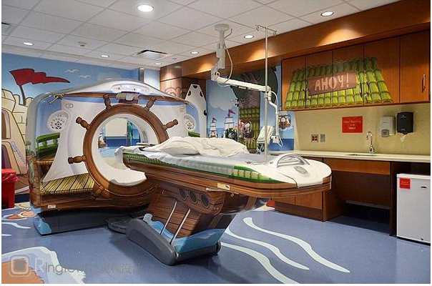

案例1：海盗船CT机
GE公司医用成像设备设计师道格•迪兹在医院目睹了令他吃惊的一幕：一个小女孩在接受CT（核磁共振）检查时被吓哭了。经过调查，他发现：医院中近80%的儿科患者需要服用镇静剂才能完成CT检查。对孩子们来说，神秘的CT机意味着“未知的恐慌”。
Notes:
如何驱走恐惧的乌云是关键。幸运的是，道格当时正在斯坦福设计学院学习。他知道了关于设计性思维、同理心，以及反覆运算的原型设计，他运用了这些新知识重新设计了扫描检查的全部体验。
他把核磁共振检查变成了孩子们的冒险历程：请专业人员在墙上和机器上画上儿童普遍喜欢的图案；他还请懂孩子的人对医务人员重新培训，他们用孩子能听懂的语言为孩子们解释噪音和检查舱的运行，并配合设计的场景指导检查流程，在孩子进入CT机时他们会对的孩子说“好了，你现在要潜入这艘海盗船，别乱动，不然海盗会发现你的”。被大多数大人看作幼稚的情景设计对孩子来说却非常适用。几乎8成的儿童患者会主动选择海盗船CT。最为戏剧化的结果是一个做完检查的小女孩她跑到妈妈那儿说 “妈妈，我们明天还能来吗？”

Slide 6
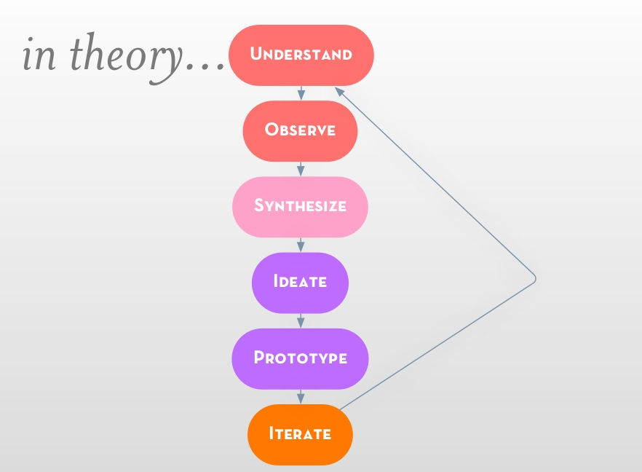
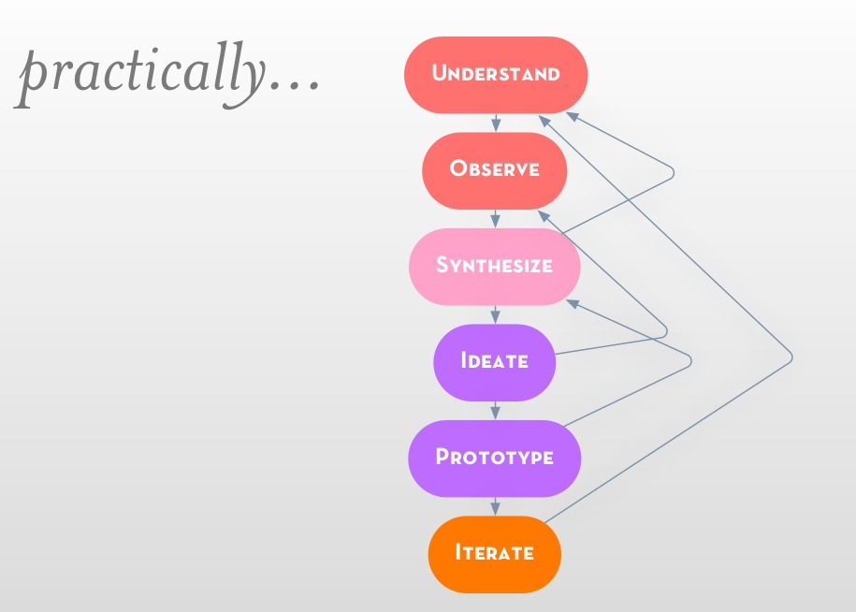
How？

Slide 7
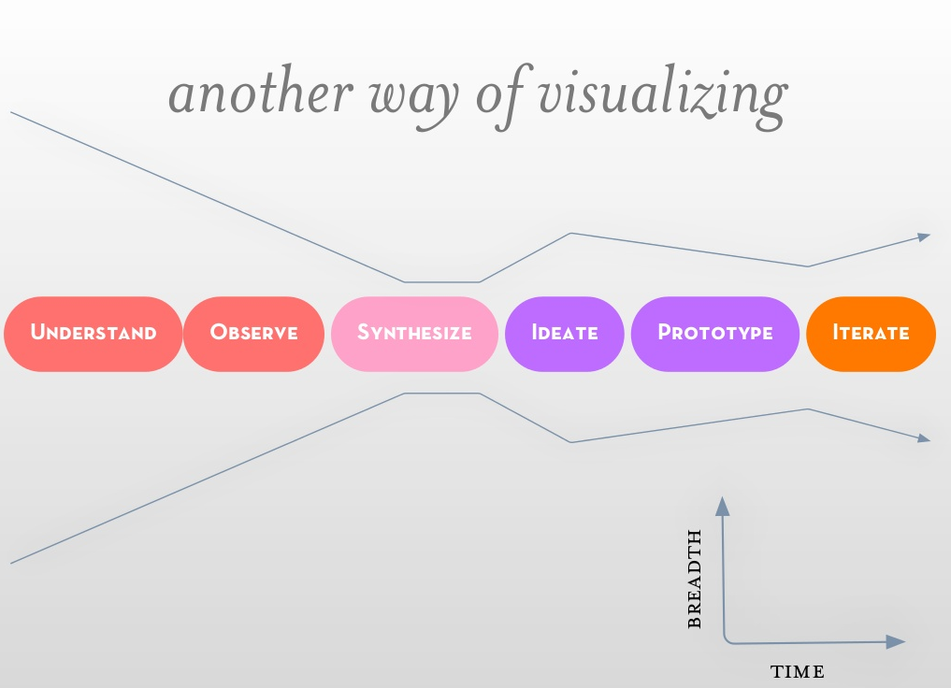
How？

Slide 8
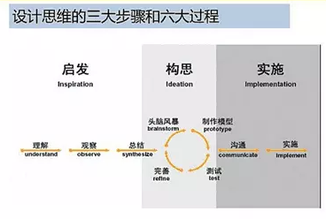
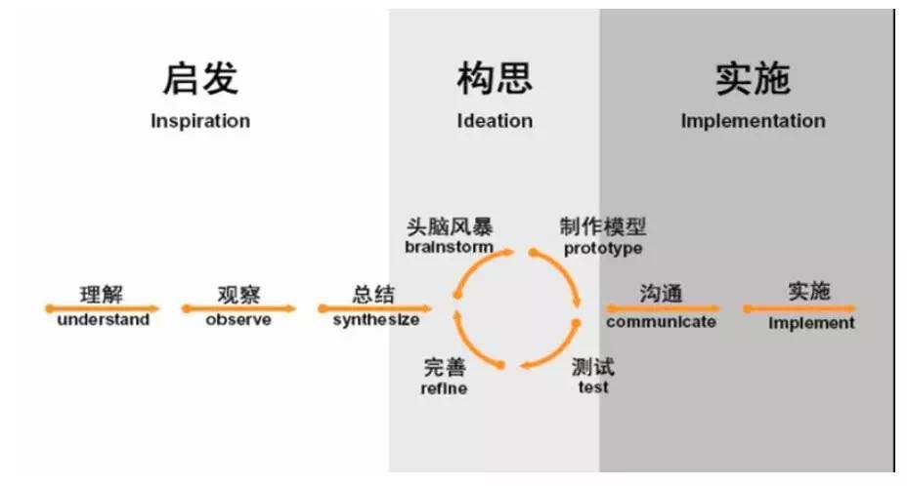

Slide 9
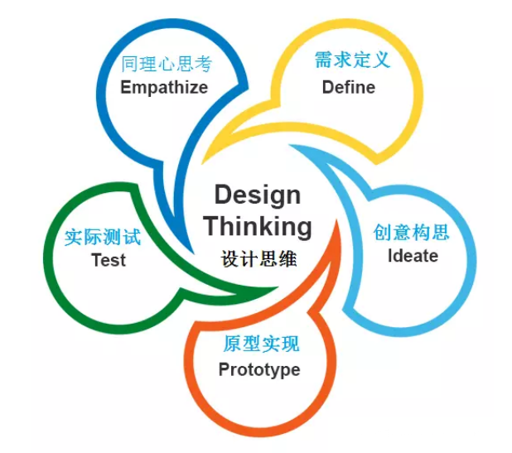
Methodology

Slide 10
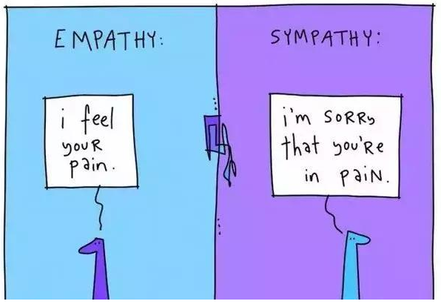
Get into the world to see their problem.

Slide 11
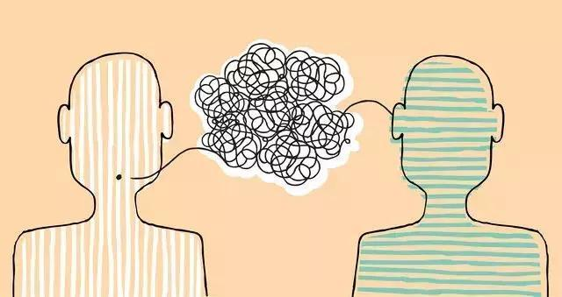
If you want to have good ideas, you must have many ideas.

Slide 12
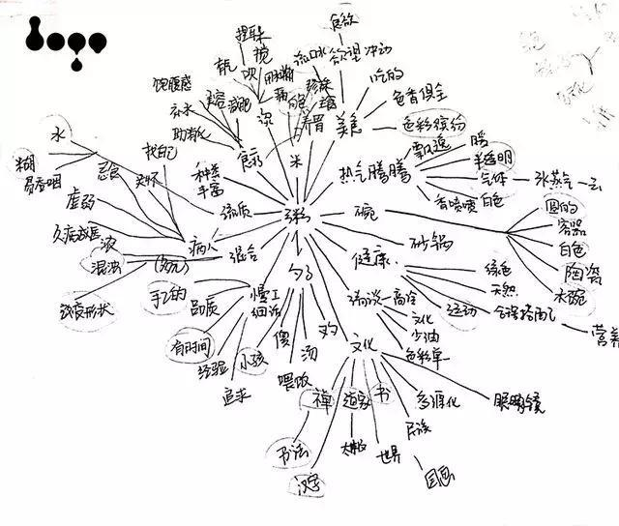
Brainstorming: Get as much ideas as you can. No matter good or bad.
Make POV(points of view) = User + Need+ Insight

Slide 13
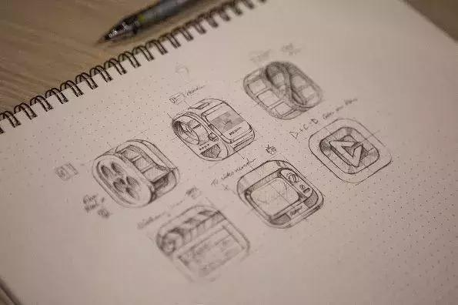
Prototyping allow us to fail early so we can succeed sooner.

Slide 14
What about designing your life?
Why?
People Get Stuck

Slide 15
Why Master Design Thinking?
Dysfunctional Belief: Happiness is having it all.
Reframe: Happiness is letting go of what you don't need.
Dysfunctional Belief: It's too late.
Reframe: It's never too late to design a life you love.
Notes:
Design thinking is a powerful process of problem solving that begins with understanding unmet customer needs.
From that insight emerges a process for innovation that encompasses concept development, applied creativity, prototyping, and experimentation.
When design thinking approaches are applied to business, the success rate for innovation improves substantially

Slide 16
Why Master Design Thinking?
我们的人生不是工业品，而是艺术品。为什么这么说呢？
很简单，因为我们的人生没有标准答案。
One life, Many You........
Notes:
Design thinking is a powerful process of problem solving that begins with understanding unmet customer needs.
From that insight emerges a process for innovation that encompasses concept development, applied creativity, prototyping, and experimentation.
When design thinking approaches are applied to business, the success rate for innovation improves substantially

Slide 17
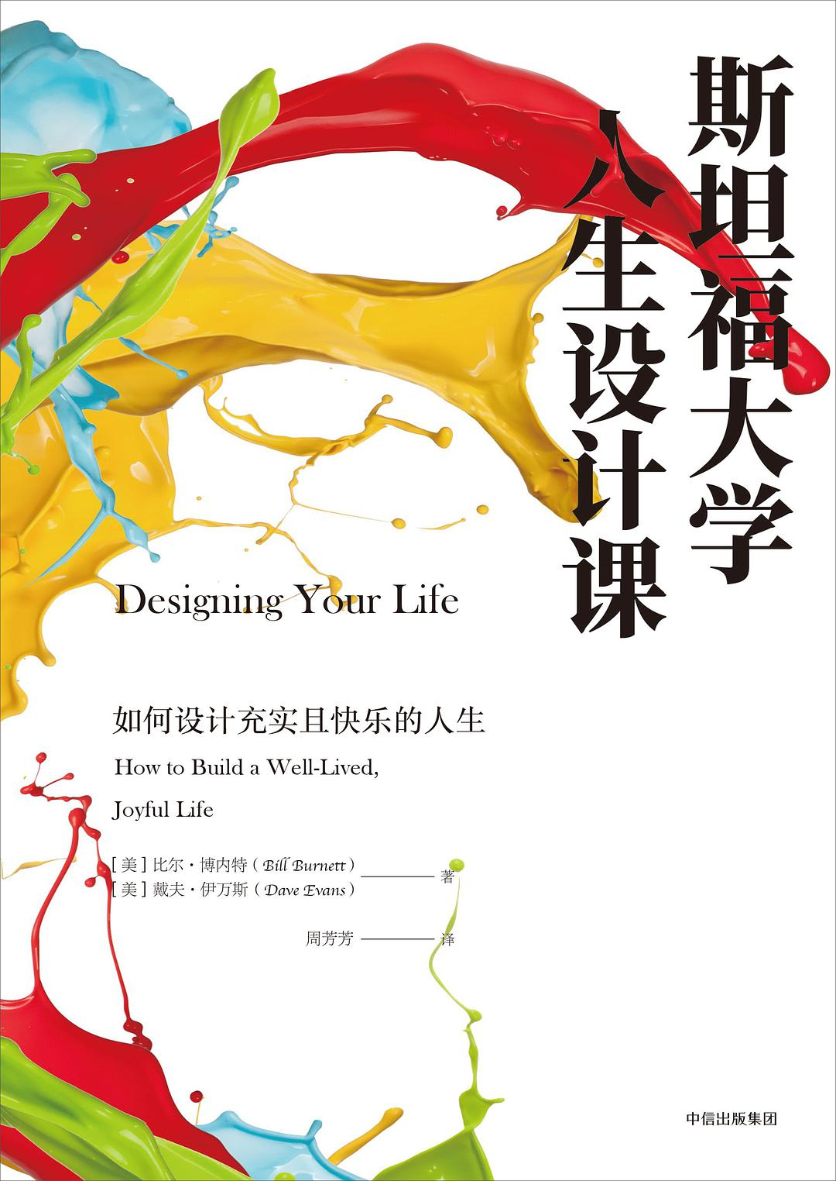
How ?
重力问题
V.S
锚定问题
Notes:
人生迷路了，第一件要做的事就是要找到我们所处的位置，然后拿起我们人生的罗盘，看清方向，然后再重构人生，重新迈步。
人生之所以迷路，是因为搞不清重力问题和锚定问题。那么什么是重力问题，什么是锚定问题呢？
For example, 一些规则规定，规章制度，自然的环境，客观条件的限制或者力所不及的情况，还有年龄啊，时间啊，等等问题。应对重力问题的办法，是认知它，接受它，不跟它较劲，然后想办法去预防它，利用它。比如过春节大家都往家里赶，路上长时间堵车。这是重力问题。于是有人就把吃的东西拿到堵塞的路上去卖。这是利用了重力问题。再比如要上一个线下课程，路有点远，早上出发塞车的话就赶不及。这是重力问题。您可以提前一天到会场附近住下，等候课程的开始。这是预防重力问题。

Slide 18
Thank you

